Slide 1
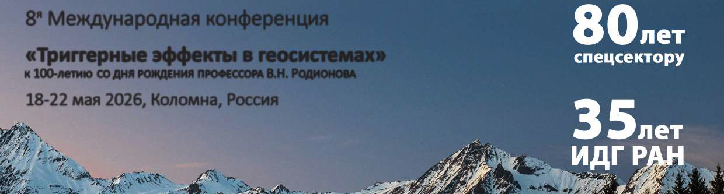

К вопросу о классификации главных ударов землетрясений
Завьялов А.Д.¹, Зотов О.Д.^{1,2},
Гульельми А.В.¹
¹ Институт физики Земли им. О.Ю. Шмидта РАН, г. Москва, Россия
² Геофизическая обсерватория Борок, ИФЗ РАН, Ярославская обл. Россия
Работа выполнена при финансовой поддержке Программ государственных заданий
Института физики Земли им. О.Ю. Шмидта РАН

Slide 2
Введение
Любая наука начинается с классификации изучаемых объектов. Классификация устраняет путаницу и неразбериху. Классифицирование делает людей лучше, мудрее. Для исследователей особо ценно, что классификация ведет к предсказаниям и открытиям.
В сейсмологии известны разные типы классификации главных ударов землетрясений.
По происхождению:
природные
техногенные (связанные с деятельностью человека)
природно-техногенные
По механизму возникновения:
тектонические
вулканические
обвальные (карстовые)
морозобойные
По глубине очага:
коровые (h≤70 км)
промежуточные (h=70-300 км, переходная зона мантии)
глубокофокусные (h=300-720 км, верхняя мантия)
По пространственному расположению:
внутриплитовые
континентальные
Но вполне можно предложить и другие варианты классификации.

Slide 3
Введение
Однако заметим, что в каждом случае имеет место только один признак, по которому классифицируются объекты , в нашем случае – землетрясения.
В данной работе мы предлагаем классифицировать главные удары землетрясений по количеству форшоков - землетрясений, предшествующих главному удару, и количеству афтершоков – повторных землетрясений, следующих за главным ударом.

Slide 4
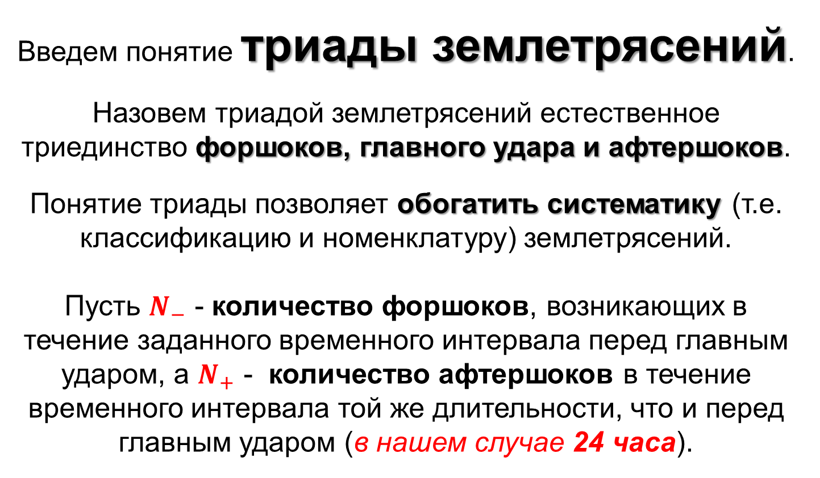
Триады землетрясений (1)
Введем понятие триады землетрясений.
Назовем триадой землетрясений естественное триединство форшоков, главного удара и афтершоков.
Понятие триады позволяет обогатить систематику (т.е. классификацию и номенклатуру) землетрясений.
Пусть $N_{−}$ - количество форшоков, возникающих в течение заданного временного интервала перед главным ударом, а $N_{+}$ - количество афтершоков в течение временного интервала той же длительности, что и перед главным ударом (в нашем случае 24 часа).

Slide 5
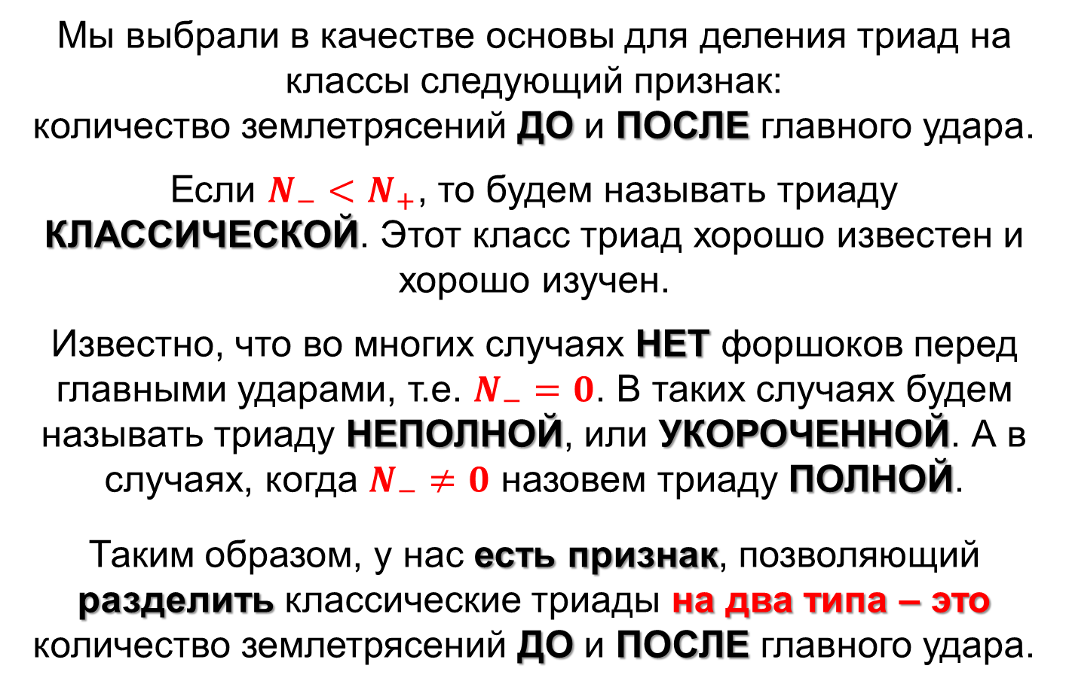
Триады землетрясений (2)
Мы выбрали в качестве основы для деления триад на классы следующий признак:
количество землетрясений ДО и ПОСЛЕ главного удара.
Если $N_{−}<N_{+}$, то будем называть триаду КЛАССИЧЕСКОЙ. Этот класс триад хорошо известен и хорошо изучен.
Известно, что во многих случаях НЕТ форшоков перед главными ударами, т.е. $N_{−}=0$. В таких случаях будем называть триаду НЕПОЛНОЙ, или УКОРОЧЕННОЙ. А в случаях, когда $N_{−}≠0$ назовем триаду ПОЛНОЙ.
Таким образом, у нас есть признак, позволяющий разделить классические триады на два типа – это количество землетрясений ДО и ПОСЛЕ главного удара.

Slide 6
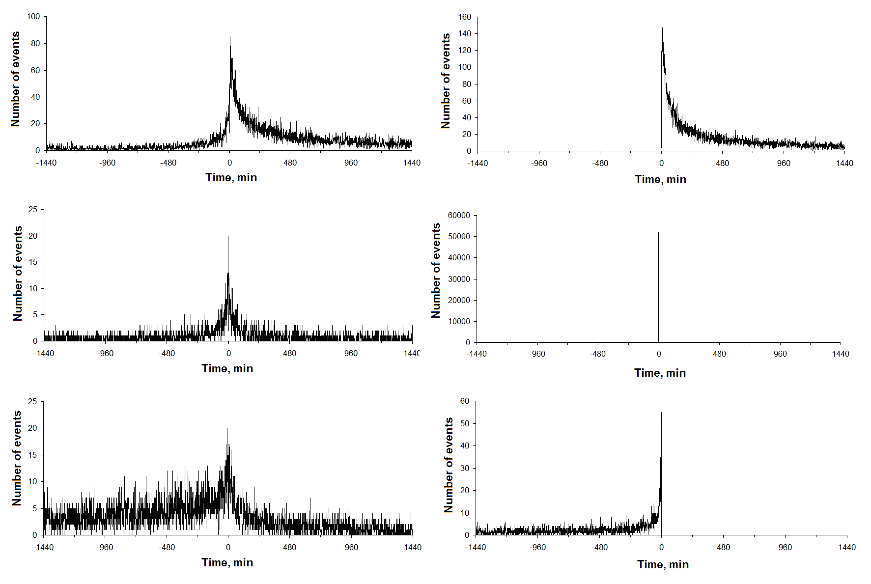

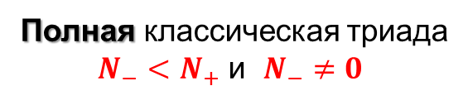



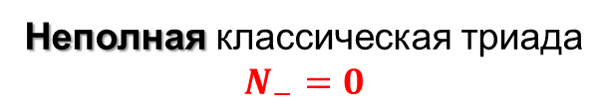
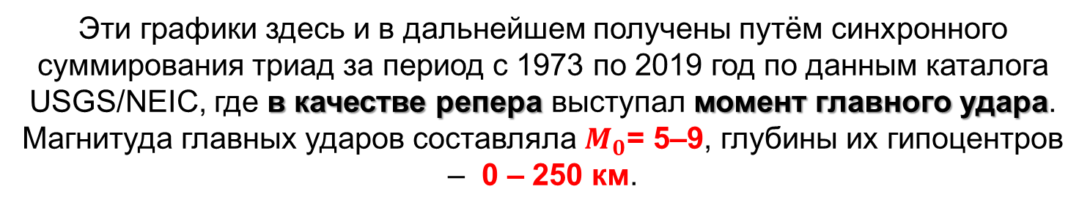
Классические триады землетрясений
Главные удары
$$N_{0}$$
Главные удары
$$N_{0}$$
Форшоки
$$N_{−}$$
Афтершоки
$$N_{+}$$
Форшоки
$$N_{−}$$
Афтершоки
$$N_{+}$$
Полная классическая триада
$N_{−}<N_{+}$ и $N_{−}≠0$
Неполная классическая триада
$$N_{−}=0$$
Эти графики здесь и в дальнейшем получены путём синхронного суммирования триад за период с 1973 по 2019 год по данным каталога USGS/NEIC, где в качестве репера выступал момент главного удара. Магнитуда главных ударов составляла $M_{0}$= 5–9, глубины их гипоцентров – 0 – 250 км.

Slide 7
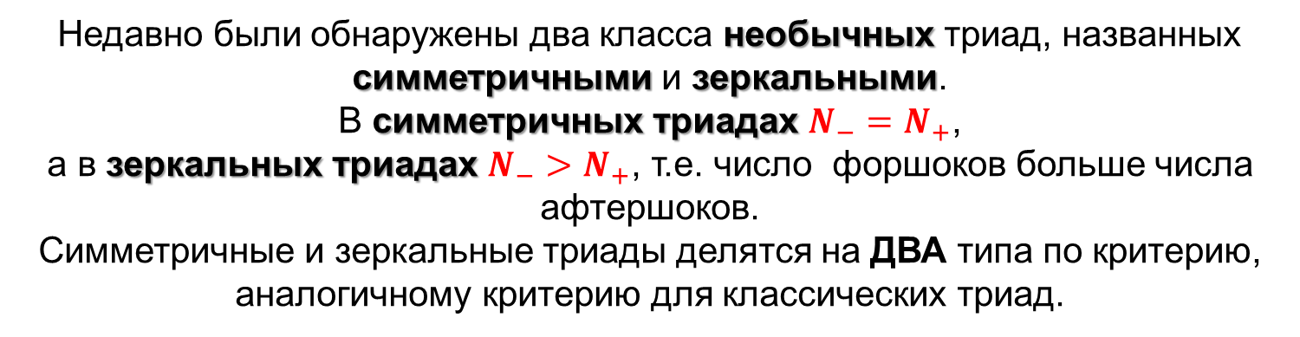
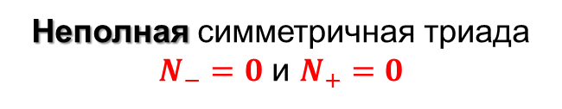
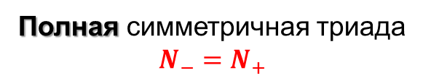
Симметричные и зеркальные триады землетрясений
Недавно были обнаружены два класса необычных триад, названных симметричными и зеркальными.
В симметричных триадах $N_{−}=N_{+}$,
а в зеркальных триадах $N_{−}>N_{+}$, т.е. число форшоков больше числа афтершоков.
Симметричные и зеркальные триады делятся на ДВА типа по критерию, аналогичному критерию для классических триад.
Полная симметричная триада
$$N_{−}=N_{+}$$
Неполная симметричная триада
$N_{−}=0$ и $N_{+}=0$
Grande terremoto solitario
Большое уединенное землетрясение
(сокращенно GTS)

Slide 8
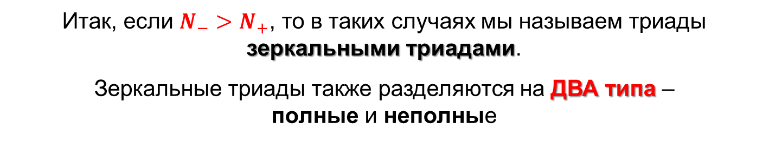
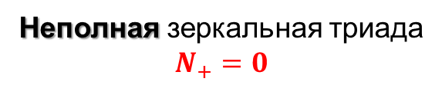
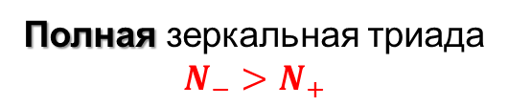
Зеркальные триады землетрясений
Итак, если $N_{−}>N_{+}$, то в таких случаях мы называем триады зеркальными триадами.
Зеркальные триады также разделяются на ДВА типа –
полные и неполные
Полная зеркальная триада
$$N_{−}>N_{+}$$
Неполная зеркальная триада
$$N_{+}=0$$

Slide 9
Классификация триад землетрясений
Класс триад | Тип триад
 | Полная триада | Неполная триада
Классическая триада
Симметричная триада
Зеркальная триада
1554
7259
4741
17049
24200
52087
889
Grande terremoto solitario
(GTS)
1310
1310
928
2600
6188
2836
3653

Slide 10
Таким образом, мы имеем 3 класса триад:
классические
симметричные
зеркальные
каждый из которых подразделяется на 2 типа:
полные
неполные
триады.
При этом форшоки и/или афтершоки в триадах могут отсутствовать, но главный удар является неотъемлемым атрибутом каждого класса и каждого типа.
Это дает нам возможность классифицировать главные удары по принадлежности к тому или иному классу и типу триады.

Slide 11
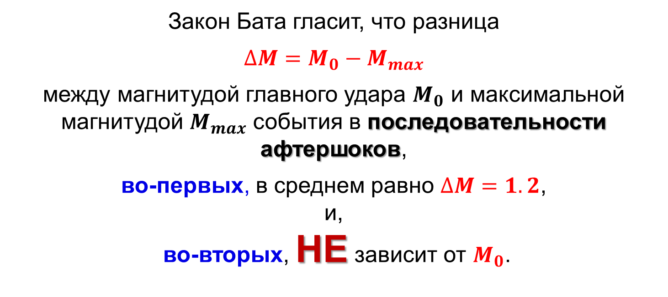
Закон Бата
Наверняка всех вас интересовал вопрос:
А зачем нам понадобилась такая классификация?
И теперь настал момент поговорить о том,
что дала предложенная нами классификация.
Закон Бата гласит, что разница
$∆M=M_{0}−M_{max}$
между магнитудой главного удара $M_{0}$ и максимальной магнитудой $M_{max}$ события в последовательности афтершоков,
во-первых, в среднем равно $∆M=1.2$,
и,
во-вторых, НЕ зависит от $M_{0}$.

Slide 12
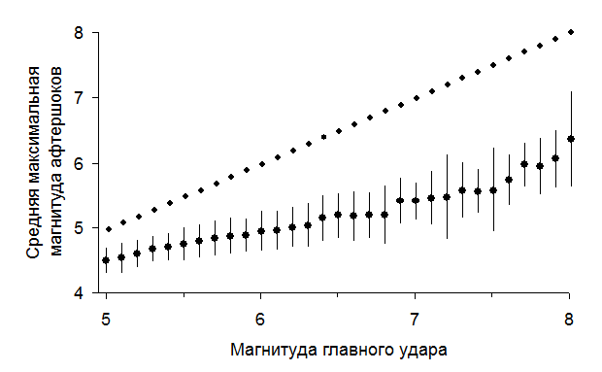
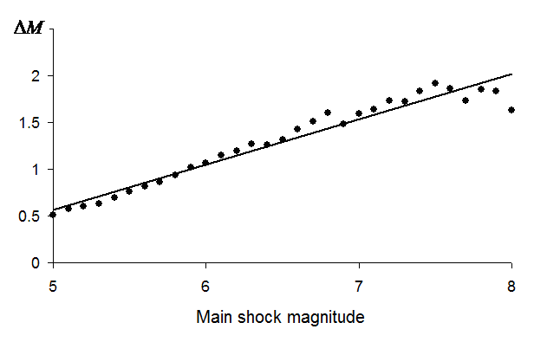

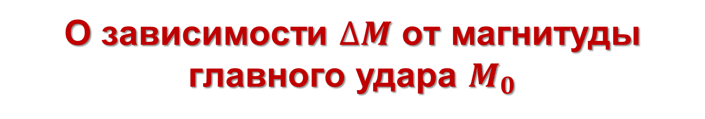

О зависимости $∆M$ от магнитуды главного удара $M_{0}$
Проанализируем разность ∆M, используя линейную зависимость
$$∆M=dM_{0}+e$$
Здесь 𝑑 и 𝑒 – подбираемые коэффициенты.
Для афтершоков
$$∆M=0.48M_{0}−1.85$$
Мы обнаружили, что, вопреки распространенному мнению, величина $∆M$ сильно зависит от $M_{0}$ для классических триад и в среднем НЕ равна 1.2.

Slide 13
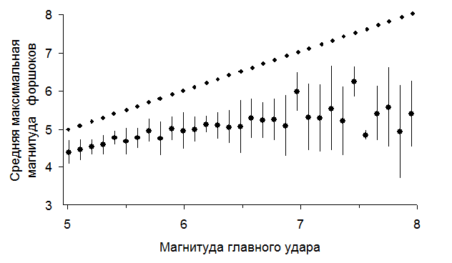
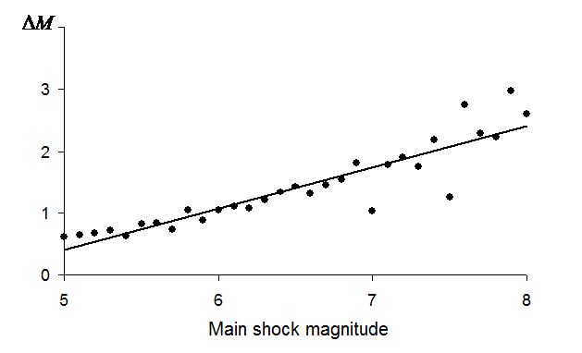

О зеркальном аналоге закона Бата
Нас заинтересовал вопрос:
а не существует ли закон для форшоков, аналогичный закону Бата для афтершоков?
Оказалось, что для форшоков в полных классических триадах СПРАВЕДЛИВ закон, аналогичный классическому закону Бата, установленному ранее для афтершоков.
Различие касается лишь количественных значений коэффициентов d и e. Значение параметра d для форшоков в полтора раза выше, чем для афтершоков.
Для форшоков
$$∆M=0.67M_{0}−2.94$$
Мы назвали этот закон зеркальным законом Бата.

Slide 14
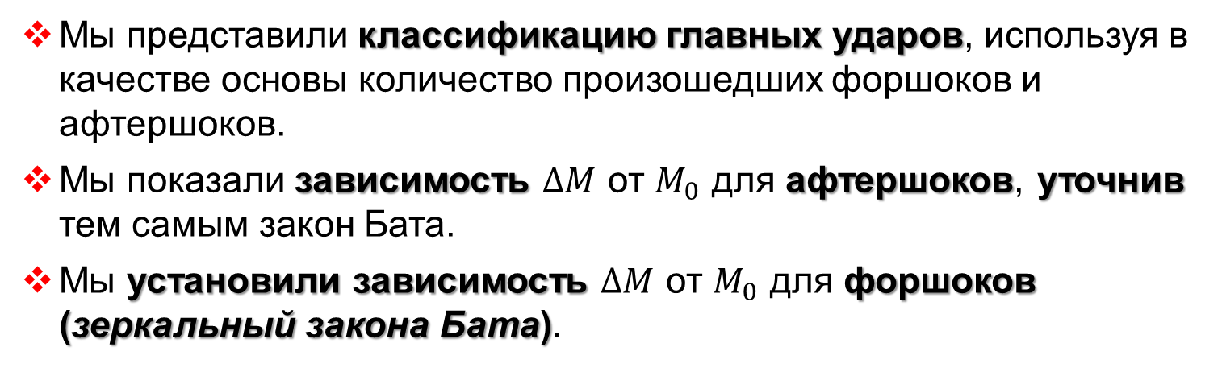
Выводы
Мы представили классификацию главных ударов, используя в качестве основы количество произошедших форшоков и афтершоков.
Мы показали зависимость $∆M$ от $M_{0}$ для афтершоков, уточнив тем самым закон Бата.
Мы установили зависимость $∆M$ от $M_{0}$ для форшоков (зеркальный закона Бата).
Классический закон Бата послужил для нас моделью при поиске зеркального аналога, указывающего верхний предел максимальной магнитуды форшоков.
История науки показывает, что законы не вечны. Когда-то геоцентрическая система мира долгое время имела статус непреложного закона природы. Изменения наших представлений о природных процессах естественны и неизбежны.

Slide 15
Вместо эпилога
Продолжая тему классификации и помня о том, что наша конференция носит название «Триггерные эффекты в геосистемах», мы хотим предложить научному сообществу задуматься над классификацией триггеров динамических процессов.
В качестве нулевого приближения можно рассматривать следующий вариант:
Род
Триггер |  | Антитриггер
Тип
Естественный |  | Искусственный
Класс
Эндогенный |  | Экзогенный
Вид
Периодический |  | Непериодический
Подвид
Силовой |  | Несиловой
Разновидность
Механический | Электромагнитный | Тепловой | Химический

Slide 16
Эпилог
Представленная таблица - это всего лишь набросок, проект будущей классификации триггеров.
В этой связи от имени авторов доклада я обращаюсь к участникам и к Руководству конференции с предложением сформировать
РАБОЧУЮ ГРУППУ
по классификации триггеров динамических процессов в геофизических средах.
Поработав какое-то время, эта группа смогла бы предложить систематику триггеров, которую очередная Конференция смогла бы утвердить в качестве официального документа.

Slide 17
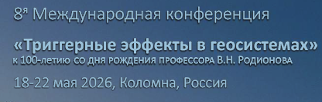
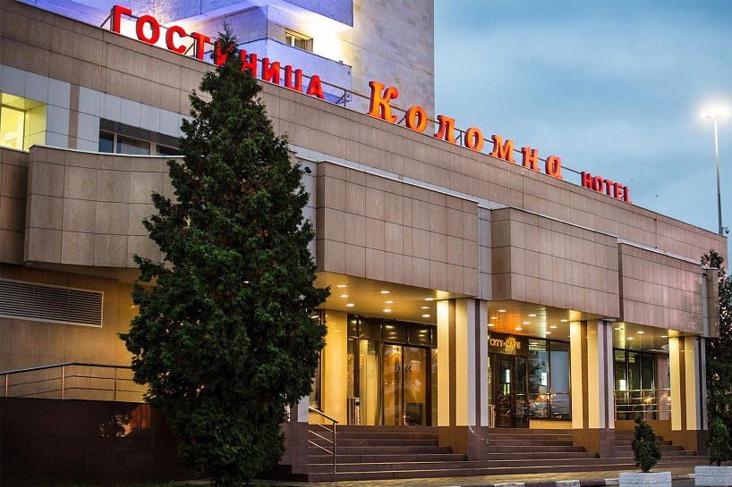
Благодарю за внимание !

